Slide 1

234560
Testing Techniques

Slide 2
Agenda
Duration: ~6 Hours
Purpose: Introduce testing techniques
Content:
Black Box Testing Techniques
Equivalence Partitioning (EP)
Boundary Value Analysis (BVA)
Decision Table
State Transition Testing
Pairwise testing

Slide 3
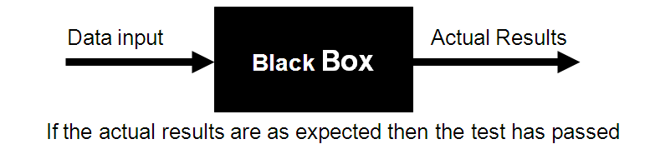
Kiểm thử hộp đen (Black box testing)
Tập trung vào kiểm tra hệ thống LÀM GÌ (what) chứ không kiểm tra hệ thống LÀM NHƯ THẾ NÀO (how).
Tập trung vào các chức năng của hệ thống.
Nó cũng được biết đến với tên functional testing (kiểm tra chức năng).

Slide 4

Kiểm thử hộp đen (Black box testing)
Phương pháp Black box Testing được áp dụng cho mức độ test nào?

Slide 5



Kiểm thử hộp đen (Black box testing)
Kỹ thuật kiểm thử hộp đen được sử dụng trong:
Integration testing
(Test tích hợp)
System test (Test hệ thống)
User Acceptance Test
(User Test nghiệm thu)

Slide 6
Kiểm thử hộp đen (Black box testing)
Làm thế nào để xây dựng test case theo phương pháp kiểm thử hộp đen hiệu quả?

Slide 7
Kĩ thuật test hộp đen (Black box testing techniques)
Có 5 kỹ thuật chính:
Phân vùng tương đương (Equivalence partition)
Giá trị biên (Boundary values Analysis)
Bảng quyết định (Decision table)
Sơ đồ chuyển trạng thái (State transition)
Cặp đôi thần kỳ (Pairwise testing)

Slide 8
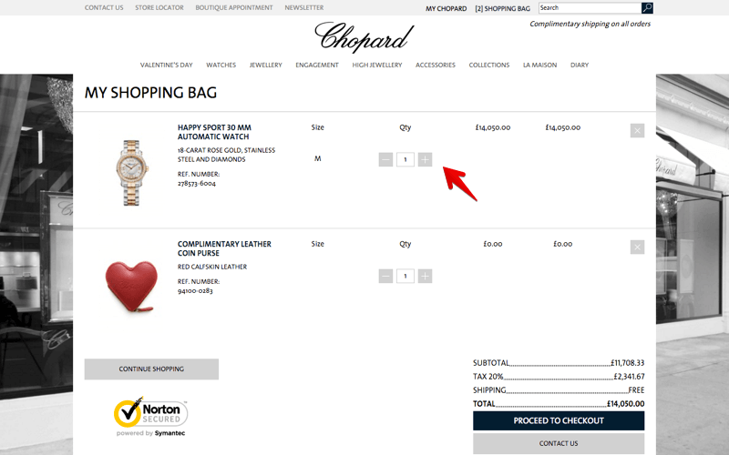
Bài toán
Viết test case cho form Update giỏ hàng
Điều kiện ràng buộc: Trường Qty (Quantity) chỉ cho phép nhập số nguyên từ 1 đến 99. Trong đó từ 1-10 dành cho khách hàng mua lẻ (không được chiết khấu), từ 11 đến 99 dành cho khách hàng mua sỉ (có chiết khấu).

Slide 9
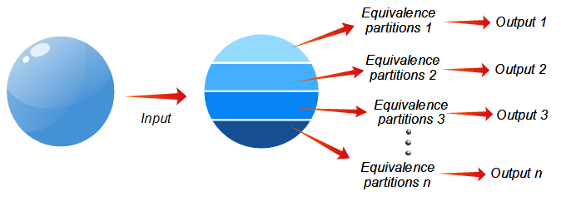
Phân vùng tương đương
Định nghĩa: là phương pháp chia dữ liệu đầu vào thành các vùng tương đương nhau. Tất cả các giá trị trong một vùng tương đương sẽ cho một kết quả đầu ra giống nhau.

Slide 10
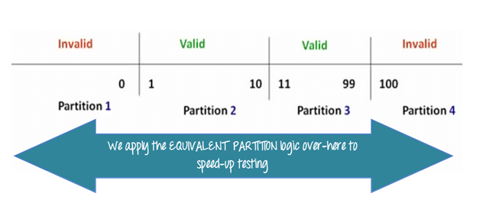
Phân vùng tương đương
Tiến hành theo 2 bước:
B1: Xác định các lớp tương đương theo đầu vào hoặc đầu ra. Với mỗi điều kiện đầu vào hoặc đầu ra được mô tả trong đặc tả yêu cầu thì lấy ra
Lớp thoả mãn điều kiện
Lớp không thoả mãn điều kiện
B2: Thiết kế TC dựa vào các lớp tương đương trên.

Slide 11
Phân vùng tương đương
Từ bài toán trên ta phân ra các vùng tương đương cho trường hợp nhập vào giá trị của trường Qty như sau:
TC | Giá trị | Kết quả mong đợi
1 | Nhập giá trị < 1 (Nhập 0) | Hiển thị thông báo “Số lượng nhập vào phải thuộc khoảng 1 đến 99”
2 | Nhập giá trị trong khoảng từ 1 đến 10 (nhập 5) | Hệ thống tính toán lại Thành tiền = Số lượng * Đơn giá
3 | Nhập giá trị trong khoảng từ 11 đến 99 (nhập 50) | Hệ thống tính toán lại Thành tiền = Số lượng * Đơn giá - Số tiền giảm giá
4 | Nhập giá trị >= 100 (nhập 100) | Hiển thị thông báo “Số lượng nhập vào phải thuộc khoảng 1 đến 99”

Slide 12
Phân vùng tương đương ưu/nhược điểm
Ưu điểm:
Mỗi vùng tương đương chỉ cần test trên các phần tử đại diện nên số lượng TC giảm -> giảm thời gian viết TC -> giảm thời gian test.
Nhược điểm:
Không phải bài toán nào cũng áp dụng được PP này
Nếu chỉ chọn các giá trị ở khoảng giữa sẽ bị lỗi ở các giá trị biên
Notes:
Tiếp theo có thể nhắc lại bài toán trên để dẫn dắt đến PP phân tích giá trị biên
??? Tại các điểm cận biên, min -1, max + 1 thì sao

Slide 13

Phân tích giá trị biên
Là tiến trình lựa chọn test case (hoặc test data) bằng cách tìm hiểu ranh giới giữa điều kiện hợp lệ và không hợp lệ.
Check cận trên và cận dưới ngoài các điểm ranh giới

Slide 14
Phân tích giá trị biên
Cách làm:
Xác định các điểm biên [a,b]
Thiết kế TC dựa vào các điểm biên
Test case | Giá trị | Kết quả mong đợi
1 | a-1 | Không hợp lệ
2 | a | Hợp lệ
3 | b | Hợp lệ
4 | b+1 | Không hợp lệ
Notes:
Với 2 cận biên là a,b
Có 4 TC

Slide 15
Phân tích giá trị biên
Ví dụ: Từ bài toán Update giỏ hàng, áp dụng vào Phân tích giá trị biên ta có bảng kết quả như sau:
Test case | Giá trị | Kết quả mong đợi
1 | Nhập 0 | Không hợp lệ
2 | Nhập 1 | Giá mua lẻ
3 | Nhập 10 | Giá mua lẻ
4 | Nhập 11 | Giá mua sỉ
5 | Nhập 99 | Giá mua sỉ
6 | Nhập 100 | Không hợp lệ

Slide 16
Phân tích giá trị biên - ưu/nhược điểm
Ưu điểm:
Phát hiện được lỗi tiềm ẩn của hệ thống tại các tập hợp biên.
Không phải test toàn bộ tập hợp trong vùng tương đương -> Tiết kiệm được thời gian.
Nhược điểm:
PP này chỉ hiệu quả trong trường hợp các đối số đầu vào độc lập với nhau và các đối số có miền hữu hạn giá trị.

Slide 17
Tại sao nên kết hợp 2 phương pháp?
Bởi vì:
Khi test theo giá trị biên, thực chất bạn đã test cả giá trị trong Phân vùng tương đương.
Tuy nhiên, việc test thêm giá trị trong phân vùng tương đương sẽ tăng độ tin cậy đối với khách hàng nhiều hơn.

Slide 18
Bài tập
Gửi tài khoản tiết kiệm ở ngân hàng với các mức lãi xuất khác nhau tuỳ thuộc vào số tiền gửi:
Gửi từ $0 đến $100 thì hưởng lãi xuất 3%
Gửi từ trên $100 đến dưới $1000, lãi xuất là 5%
Gửi từ $1000 trở lên, lãi xuất là 7%
Hãy viết các TC sử dụng 2 phương pháp phân vùng tương đương và phân tích giá trị biên.

Slide 19
Bảng quyết định (Decision Table)
Ví dụ: Xác định test case cho bài toán khách hàng đến mở thẻ tín dụng với các điều kiện sau:
Nếu bạn là một khách hàng mới, đến mở thẻ tín dụng, bạn sẽ được giảm giá 15%.
Nếu bạn là khách hàng cũ, và có thẻ Vip, bạn sẽ được giảm giá 10%.
Nếu bạn có Coupon, bạn sẽ được giảm giá 20% (nhưng nó không được sử dụng giảm giá cùng với ‘khách hàng mới’.
Việc giảm giá có thể được cộng nếu như phù hợp

Slide 20
Bảng quyết định
Thành phần:
Rules
R1 R2 R3 R4 R5 R6 R7 R8
C1
T T T T F F F F
Conditions
C2
T T F F T T F F
Values of Conditions
C3
T F T F T F T F
a1
x x x x
a2
x x
Actions taken
a3
x x
a4
x x x x
a5
x x
Notes:
Bảng quyết định là giải pháp tốt để làm việc với sự kết hợp của nhiều dữ liệu đầu vào.
Đây là phương pháp phù hợp khi kết hợp với Kỹ thuật phân vùng tương đương.

Slide 21

Bảng quyết định
Các bước thực hiện:
Liệt kê toàn bộ điều kiện đầu vào/Input
Tính toán số lượng các kết hợp (Rules)
Đặt toàn bộ các kết hợp vào bảng
Giảm số lượng các kết hợp và quyết định test case.

Slide 22
Bảng quyết định
Bước 1: Liệt kê các điều kiện đầu vào
Điều kiện
Khách hàng mới (15%)
Vip card (10%)
Coupon (20%)

Slide 23
Bảng quyết định
Bước 2: Tính toán số lượng các kết hợp (Rules)
Điều kiện | R1 | R2 | R3 | R4 | R5 | R6 | R7 | R8
Khách hàng mới (15%)
Vip card (10%)
Coupon(20%)
Kết quả
Giảm giá (%)

Slide 24
Bảng quyết định
Bước 3: Đặt toàn bộ các kết hợp vào bảng
Điều kiện | R1 | R2 | R3 | R4 | R5 | R6 | R7 | R8
Khách hàng mới (15%) | T | T | T | T | F | F | F | F
Vip card (10%) | T | T | F | F | T | T | F | F
Coupon(20%) | T | F | T | F | T | F | T | F
Kết quả
Giảm giá (%) | X | X | 20(?) | 15 | 30 | 10 | 20 | 0

Slide 25
Bảng quyết định
Bước 4: Giảm số lượng các kết hợp và chọn Test case
Nhìn vào Bảng ra quyết định ta có thể thấy: R1 và R2 có kết quả tương đương nhau với cùng điều kiện → Có thể giảm một trong hai TC này.
Như vậy, nhìn vào bảng ta có thể chọn các TC như sau: R1, R3, R4, R5, R6, R7.

Slide 26

Bảng quyết định
Bài tập: Xác định test case cho màn hình login vào hệ thống eWallet
Điều kiện ràng buộc:
Hệ thống chỉ cho login khi user nhập đúng Username và Password, các trường hợp khác hệ thống sẽ báo lỗi.
Nếu user lần đầu login trên device đó thì sẽ đến màn hình nhập OTP.
Nếu user không phải lần đầu login bằng device đó thì sẽ đến màn hình Home.

Slide 27
Bảng quyết định
Bài tập: Xác định test case cho bài toán sau:
Máy ATM hàng ngày sẽ cho 1 acc rút tối đa 5 lần, mỗi lần <=2000.000
Hãy viết testcase cho bài toán trên

Slide 28
Bảng quyết định
Ưu điểm:
Mô tả các qui tắc nghiệp vụ phức tạp dưới dạng dễ đọc và dễ kiểm soát
Xác định số test case tối thiểu với độ bao phủ tối đa
Nhược điểm:
Nếu có quá nhiều kết hợp, chúng ta sẽ ko thể test tất cả các kết hợp đó

Slide 29
Sơ đồ chuyển trạng thái (State transition diagram)
Ví dụ:
Khi NSD thực hiện nhét thẻ vào cây ATM, hệ thống sẽ hiển thị màn hình chờ nhập mã Pin. Khi NSD nhập mã PIN, hệ thống sẽ thực hiện kiểm tra:
Lần 1: Nếu Pin hợp lệ, cho phép truy cập vào tài khoản. Nếu Pin không hợp lệ, cho phép nhập lại mã Pin
Lần 2: Nếu Pin hợp lệ, cho phép truy cập vào tài khoản. Nếu Pin không hợp lệ, cho phép nhập lại mã Pin
Lần 3: Nếu Pin hợp lệ, cho phép truy cập vào tài khoản. Nếu Pin không hợp lệ, nuốt thẻ.

Slide 30
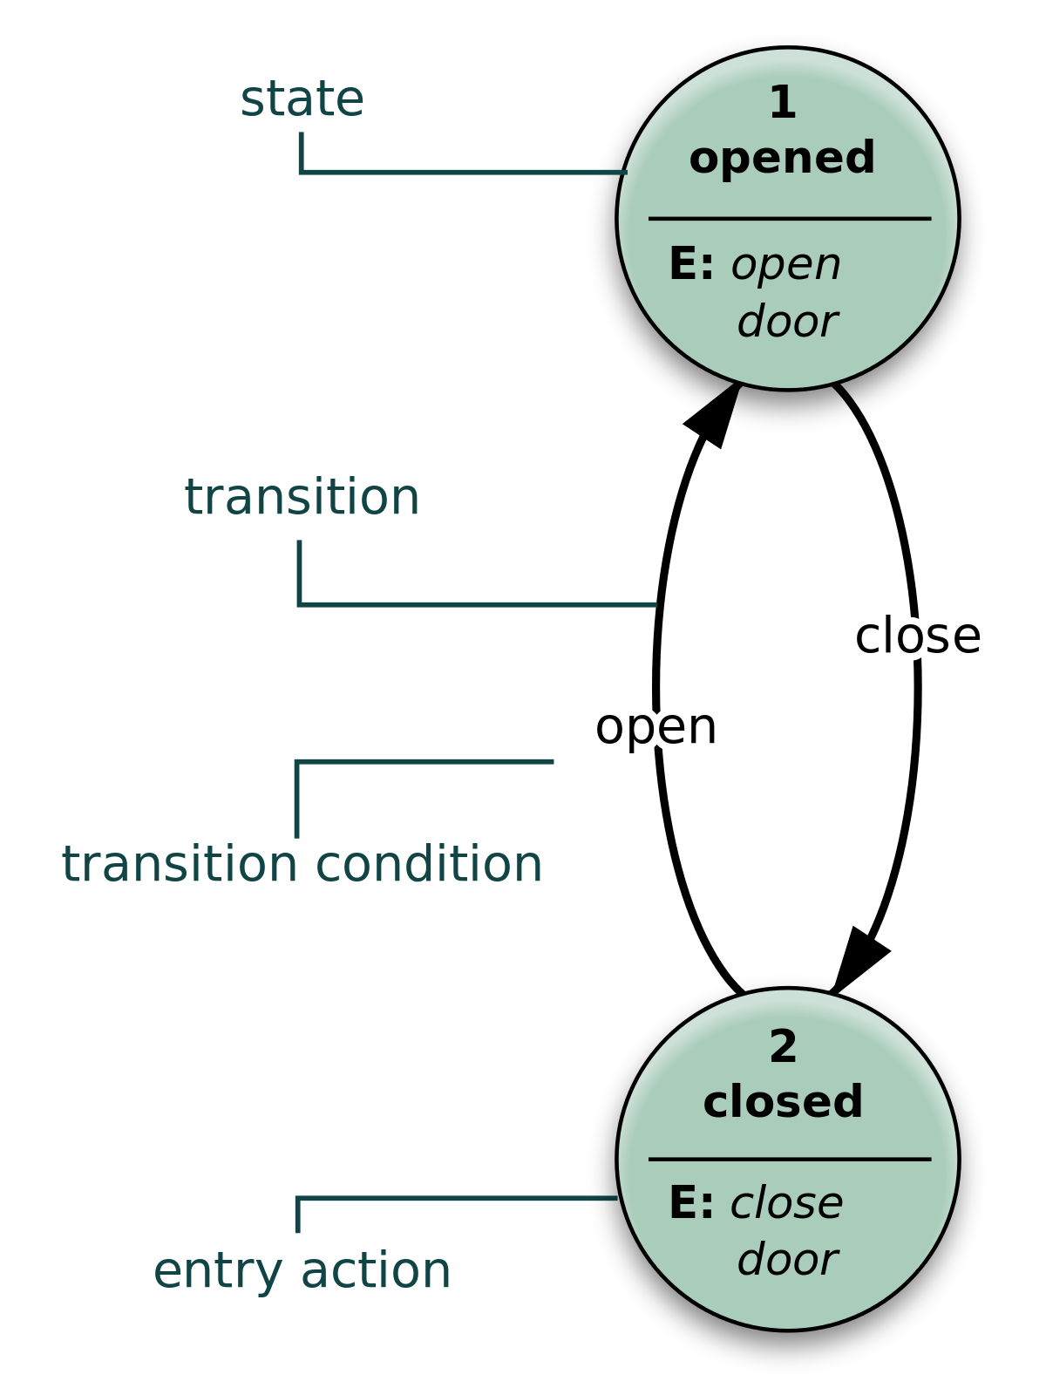
Sơ đồ chuyển trạng thái
Mô hình một sơ đồ chuyển trạng thái
Gồm 4 phần cơ bản:
Các trạng thái (hữu hạn)
Các sự dịch chuyển trạng thái
Các sự kiện kích hoạt sự dịch chuyển trạng thái
Các hành động là kết quả của của sự dịch chuyển

Slide 31
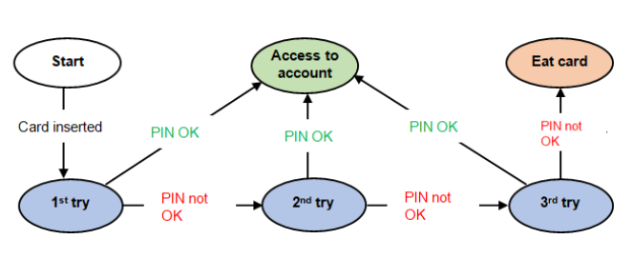
Sơ đồ chuyển trạng thái
Sơ đồ chuyển trạng thái của chức năng Login trong hệ thống ATM

Slide 32
Sơ đồ chuyển trạng thái
Testcase
No. | TC | Expected result
1 | Insert card | Đến màn hình Wait for PIN (1st try)
2 | Nhập PIN lần 1 đúng | Đến màn hình Access to account
3 | Nhập PIN lần 1 sai | Thông báo nhập PIN sai 1 lần, cho phép nhập lại PIN
4 | Nhập PIN lần 2 đúng | Đến màn hình Access to account
5 | Nhập PIN lần 2 sai | Thông báo nhập PIN sai 2 lần, cho phép nhập lại PIN
6 | Nhập PIN lần 3 đúng | Đến màn hình Access to account
7 | Nhập PIN lần 3 sai | Thông báo nhập PIN sai 3 lần, Hệ thống nuốt thẻ

Slide 33
Sơ đồ chuyển trạng thái
Ưu điểm:
Sơ đồ cung cấp hình ảnh tổng quan hành vi của hệ thống -> giúp tester bao quát và hiểu hành vi của hệ thống một cách hiệu quả
Giúp tester cover được tất cả các case theo các conditions
Nhược điểm:
Không áp dụng cho tất cả các hệ thống, chỉ có thể áp dụng cho các hệ thống hữu hạn trạng thái và có chuỗi các sự kiện xảy ra, kết quả của trạng thái sau phụ thuộc vào kết quả của các trạng thái trước

Slide 34
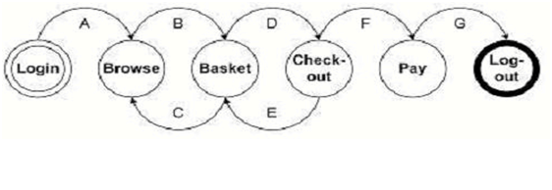
Sơ đồ chuyển trạng thái
Bài tập thực hành 1:
Trong sơ đồ chuyển trạng thái dưới đây, luồng trạng thái nào là Không hợp lệ ?
Login -> Browse -> Basket -> Checkout -> Basket Checkout -> Pay -> Logout.
Login -> Browse -> Basket -> Checkout -> Pay -> Logout.
Login -> Browse -> Basket -> Checkout -> Basket -> Logout.
Login -> Browse ->Basket -> Browse -> Basket -> Checkout -> Pay -> Logout

Slide 35
Sơ đồ chuyển trạng thái
Bài tập thực hành 2:
Khi bạn đăng ký thành công ví điện tử thì tài khoản của bạn ở Level thường (Normal).
Từ Level Normal, nếu bạn cung cấp đủ thông tin chứng minh thư nhân dân/Hộ chiếu và thông tin thẻ ngân hàng thì tài khoản của bạn được lên Level bạc (Silver).
Hoặc từ Level Normal, nếu bạn thực hiện liên kết ngân hàng thì tài khoản của bạn cũng được lên Level Silver.
Từ Level Silver, nếu bạn thực hiện tổng các giao dịch mua sắm, tiêu dùng đạt >=5.000.000đ và <=10.000.000đ thì bạn được lên Level vàng (Gold).
Từ Level Gold, nếu bạn thực hiện tổng các giao dịch mua sắm, tiêu dùng đạt >10.000.000đ thì bạn được lên Level kim cương (Diamond).
Tuy nhiên từ Level Silver bạn cũng có thể lên Level kim cương nếu giao dịch của bạn đạt > 10.000.000đ.

Slide 36
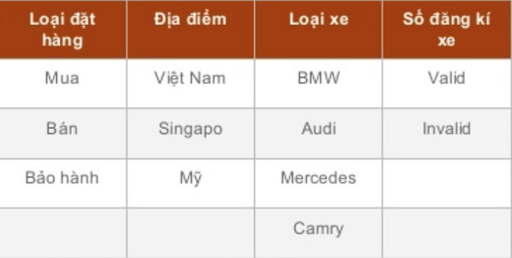
Pairwise testing
Ví dụ: Hệ thống mua bán và bảo hành xe

Slide 37
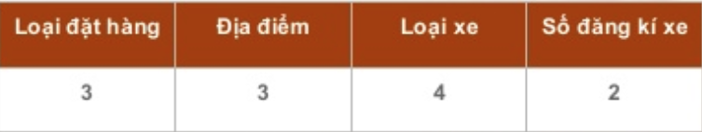
Pairwise testing
Bước 1: Xác định số lượng đầu vào
Bước 2: Xác định lượng Testcase thủ công
Số lượng test case bằng tích 2 giá trị lớn nhất = 4*3=12 test case
Ta xây dựng một bảng gồm 12 hàng

Slide 38
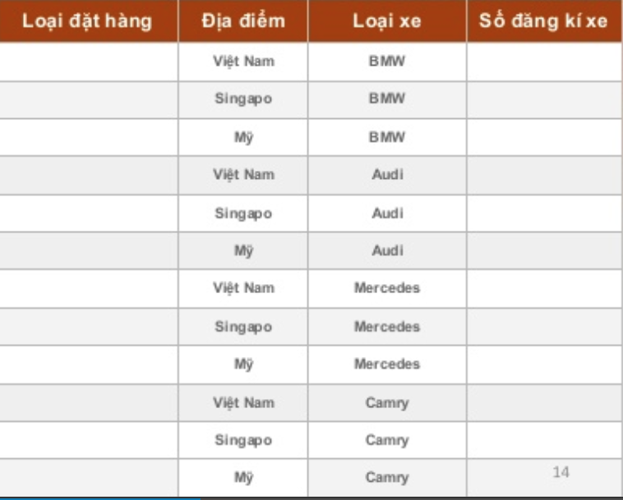
Pairwise testing
Bước 3: Thực hiện kết hợp 2 giá trị đầu vào lớn nhất

Slide 39
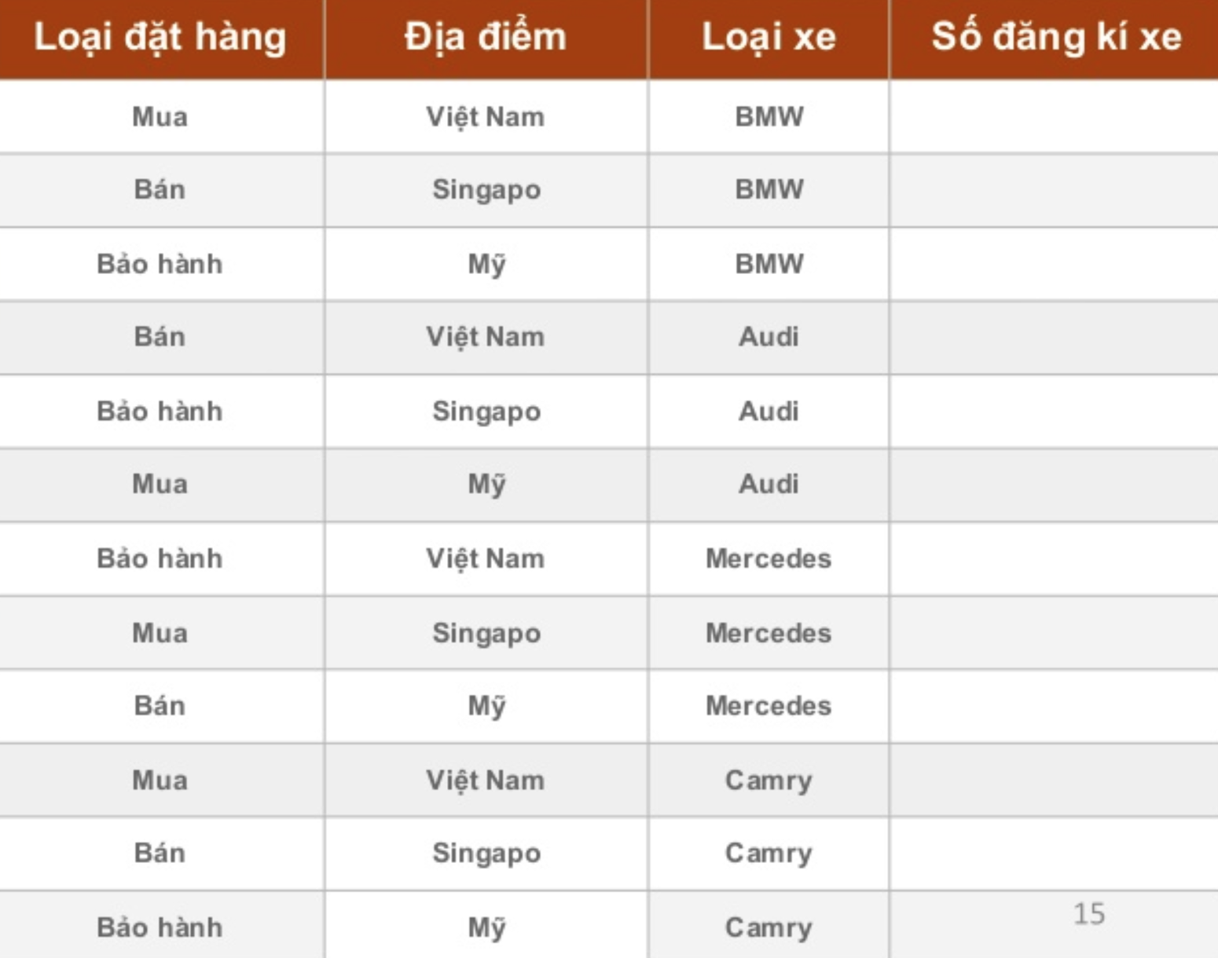
Pairwise testing
Bước 4: Điền các tham số còn lại vào (chú ý điền tham số Loại đặt hàng sao cho phủ cặp tham số của Địa điểm và Loại xe)

Slide 40
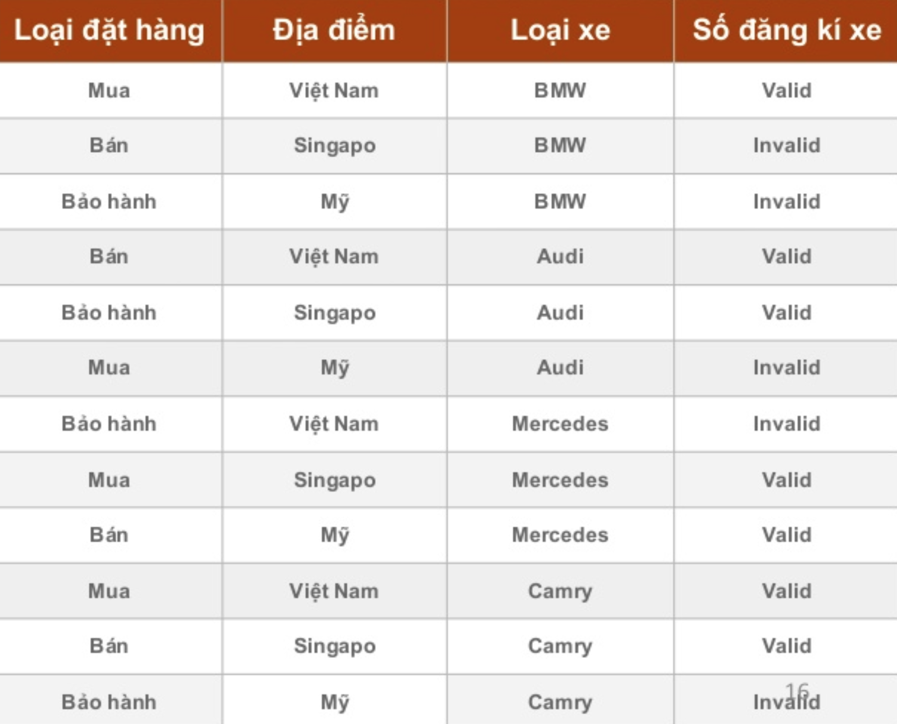
Pairwise testing
Bước 5: Lặp lại bước 4 cho đến khi điền hết giá trị vào bảng

Slide 41
Pairwise testing
Như vậy bằng việc sinh test case theo cặp, chúng ta có 12 test case, giảm rất nhiều so với 72 (3*4*3*2) test case ban đầu.
Nhược điểm:
Khi số lượng đầu vào tăng nhanh thì cũng dẫn tới sự tăng nhanh các trường hợp kiểm thử.
Vẫn có khả năng xảy ra lỗi khi không kết hợp toàn bộ các điều kiện đầu vào.

Slide 42
Pairwise testing
Bài tập
Dựa vào thông tin người dùng đăng ký, hệ thống sẽ phân loại người dùng dựa trên độ tuổi, giới tính và khu vực để có hình thức chăm sóc, ưu đãi phù hợp.
Màn hình gồm các trường thông tin:
Email: có độ dài từ 6 đến 60 ký tự
Năm sinh: chọn từ combobox, bao gồm các giá trị
từ 1900 đến năm hiện tại
Công thức tính tuổi: năm hiện tại - năm sinh
Độ tuổi được phân loại thành:
Sơ sinh tuổi từ 0->1
Nhi đồng tuổi từ 2->9
Thiếu niên tuổi từ 10->15
Thanh niên tuổi 16->32
Trung niên tuổi từ 33 -> 50
Người già tuổi từ 50 trở lên
N/A với trường hợp người dùng không nhập

Slide 43
Pairwise testing
Giới tính: chọn từ combobox, bao gồm giá trị: nam, nữ
Vùng miền: radio button, bao gồm giá trị: miền bắc, miền trung, miền nam
Nhận news: Checkbox

Slide 44
Tài liệu tham khảo
Foundation of Software Testing book (chapter 4)
https://viblo.asia/p/pairwise-testing-va-cach-tu-liet-ke-test-case-thu-cong-aKYMNBgEM83E

Slide 45
QUESTIONS AND ANSWERS

Slide 46
Sơ đồ chuyển trạng thái
Mô tả:
Sơ đồ chuyển trạng thái tập trung vào việc test sự chuyển đổi trạng thái của một đối tượng từ trạng thái này sang một trạng thái khác.
Sơ đồ chuyển trạng thái áp dụng cho hệ thống:
Có hữu hạn trạng thái
Có chuỗi các sự kiện xảy ra, kết quả của trạng thái sau phụ thuộc vào kết quả của các trạng thái trước

